Slide 1
11．大阪都市圏の交通インフラ
356

Slide 2
全体の進捗状況
【関空・鉄道・道路】
 | 年度 | ～2008 | 2009 | 2010 | 2011 | 2012 | 2013 | 2014 | 2015 | 2016 | 2017
関西３空港
鉄道
道路
大阪府
政府補助金
支給(2003～)
関西3空港
懇談会で議論
国が関空・伊丹両空港を統合する
方針を決定
関空と伊丹空港の経営統合を定めた法律成立
関空と伊丹空港の経営統合
最大手フェデックスによる北太平洋
地区ハブ化
関空と伊丹空港コンセッション実施
（2015.4～2060.3）
事業運営権の
売却
知事が伊丹空港の廃止も視野に、関西3空港のあり方を検討することを発表(2008)
知事が「関空・
伊丹プロジェクト」
を提唱
統合スキームに
ついて国に対し
意見書提出
第2ターミナル
(LCC専用)
運用開始
医薬品等輸出入手続きの
電子化
関西エアポート㈱事業開始
関空の財務構造等について知事が国に問題提起
医薬品物流
拠点整備
LCC専用ターミナルビル供用開始
全国初
支付宝(アリペイ)
決済スタート
全国初
ウォークスルー型免税店舗の
導入
【府市】
なにわ筋線
の整備
公共交通戦略を策定（府）
都市交通局を設置（市）
戦略本部会議で事業化に向けた国協議開始を決定
【府】
北大阪急行延伸
北大阪急行延伸の工事着手
【府】
大阪モノレール延伸
【府市】
淀川左岸線
延伸部
淀川左岸線
事業着手
(1期 1987)
(2期 2000)
淀川左岸線
1期完成
戦略本部会議で府市負担
割合を決定
淀川左岸線
延伸部の
事業着手
大和川線事業
着手(1999)
357

Slide 3
全体の進捗状況
【関空・鉄道・道路】
 | 年度 | 2018 | 2019 | 2020 | 2021 | 2022
関西３空港
鉄道
道路
大阪府
「大阪のまちづくりグランドデザイン」を策定（府・大阪市・堺市）
神戸空港コンセッション
実施
（2018.4～2060.3）
↓
関空・伊丹・神戸空港の
３空港一体運営へ
第1ターミナルの
改修工事に着手
第1ターミナル改修工事のフェーズ1(全4フェーズ)である新国内線エリアオープン
全国初
【府市】
なにわ筋線
の整備
公共交通戦略を改訂（府）
なにわ筋線
2030年度末
開業目標
なにわ筋線の事業化
なにわ筋線の工事着手
【府】
北大阪急行
延伸
北大阪急行延伸
2023年度末
開業目標
【府】
大阪モノレール
延伸
大阪モノレール延伸
2029年開業目標
大阪モノレール延伸の
工事着手
【府市】
淀川左岸線
延伸部
大和川線全線開通
淀川左岸線延伸部の
工事着手
358

Slide 4
1/19 事務局５者会議「テーマ編の流れ」
１ 総論
改革前の状況
ア 国内外からのアクセス
・関西国際空港は、公団方式をとる成田空港と異なり株式会社方式をとっていることや海上空港という特殊性から、
1.3兆円という巨額の負債を抱え(2010年時点)、経営が硬直化し、国際競争力強化に向けた前向きな投資が
困難な状況にあった。
・国土軸の多様性の確保に資する鉄道の新たなルートとなるリニア中央新幹線と北陸新幹線は、大阪までの全線開業
の遅れが懸念された。（なお、道路の新たなルートとなる新名神高速道路は、未整備区間が着工。）
イ 都心と国土軸
・関空から都心へのアクセスは、アジアの主要空港の約２倍時間を要する。
・鉄道の玄関口である新大阪から都心部につながる新たなルートのなにわ筋線は、事業の具体化に至らず。
・新名神から都心部・臨海部につながる大阪環状道路ネットワークが未整備。淀川左岸線延伸部事業も構想段階に
とどまり、ミッシングリンクが解消されず。
ウ 利用者のサービス向上
・泉北高速鉄道は、少子高齢化の急速な進展により旅客数が減、運賃やサービス面で改善の余地がある。
・高速道路の料金体系が運用主体によってバラバラでわかりにくいなど、利用者の視点に立ったサービスが不十分。
・高齢化の進展等による、交通弱者等の移動の課題が顕在化。
改革取組
ア 国内外からのアクセス
㋐ 関空の機能強化
・関空の財務状況等について国家レベルの課題として国に問題提起。これを契機に、関空・伊丹の経営統合など、関空
の財務状況の改善や戦略的な経営を実現するための取組が進展。さらに、国内空港で初めて事業運営権の売却
（コンセッション）が行われ、関西エアポート㈱による事業運営が開始。神戸空港コンセッション実施により、関空・伊丹・
神戸空港の３空港一体運営を実現。LCC誘致や路線誘致インセンティブの拡充にも注力。
359

Slide 5
１ 総論
改革取組（つづき）
ア 国内外からのアクセス
㋑ リニア中央新幹線や北陸新幹線の早期全線開業要望。
・リニア中央新幹線については、府・市・経済界が一丸となって、全線の早期開業を働きかけ、名阪間の開業最大8年
間前倒し（2045→2037年）。北陸新幹線については、概略の駅位置・ルートが決定。
イ 都心部ネットワークの整備
・大阪の物流・人流を支えるインフラの戦略的な機能強化に向けて、大阪府・市が一体となって、事業の具体化を推進。
㋐ 鉄道：ストック組み換えによる戦略路線の整備（北大阪急行延伸(北)、大阪モノレール延伸(東)、なにわ筋
線整備(中央部)）
㋑ 道路：淀川左岸線延伸部など
ウ 利用者目線からのサービスを強化し、サービス改善・向上
㋐ 泉北高速鉄道を運営する大阪府都市開発(株)を民営化。
㋑ 高速道路料金体系一元化。
㋒ 民営化したOsaka Metroによるオンデマンドバスや自動運転化の実証実験など、MaaSの具体的取組を推進。
エ 機能強化のための組織設置と共通の戦略策定
㋐ 都市交通局の設置により、大阪市域内の地下鉄・バスに関連する総合的な交通政策を推進。
㋑ 大阪都市圏全体を視野に、2050年を目標として、大阪全体のまちづくりの方向性を示す「大阪のまちづくりグランド
デザイン」を策定。
成果（今後の取組の方向性）
・関空は、就航ネットワーク強化やLCC拠点化など、国際拠点空港としての機能が着実に成長。訪日外国人も近年大
幅に増加。大阪・関西、日本の成長を担うアジアのゲートウェイ空港として引き続き、必要な機能強化を図っていく。
・大阪の成長を支える交通ネットワークが充実・強化。副首都としてふさわしい都市機能の充実に向けて前進。今後も
地下鉄中央線夢洲延伸や森之宮新駅、JR桜島線延伸、JR片町線地下化など、着実に必要なインフラの整備を進め
ていく。
・都市をストレスフリーに移動できる社会を構築するため、利便性向上につながるMaaSを着実に推進。
360
※MaaS：様々な移動手段の予約や決済などを一体的に提供するサービス

Slide 6
空港戦略（関西３空港）
361

Slide 7
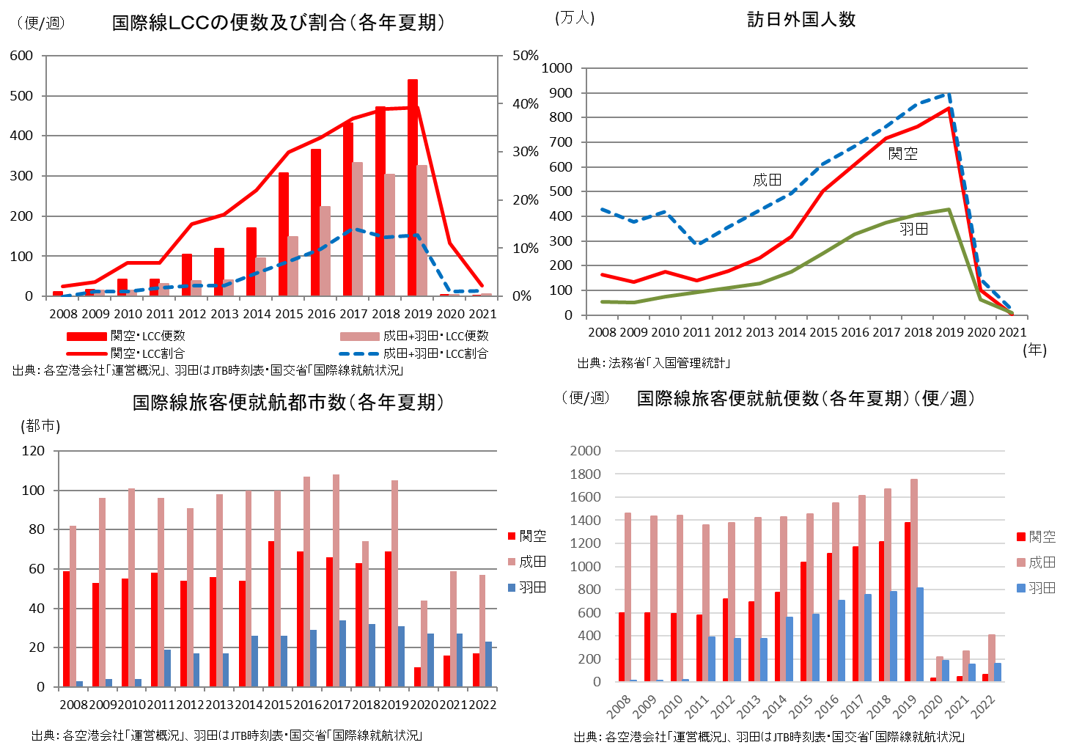
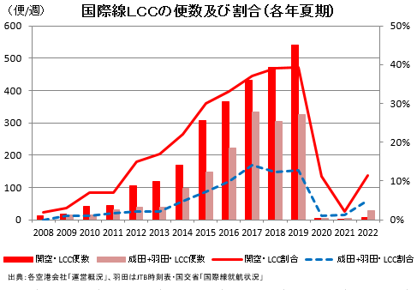
１ 現状
【関西３空港】
〇2012年 関空・伊丹の経営統合、2016年 コンセッションを通した民間企業による空港運営への移行。
2018年 関空・伊丹・神戸空港の３空港一体運営により、就航ネットワークの強化やLCC拠点化など、
関西国際空港の国際拠点空港としての機能が着実に成長。
⇒開港以来、訪日外国人数は緩やかに上昇していたが、LCC拠点化の動きに併せて、近年大幅に増加。
362

Slide 8
２ 今後の取組
【関西３空港】
〇関空は、大阪・関西、日本の成長を担うアジアのゲートウェイ空港として引き続き、必要な機能強化を
図っていく。
➢国際空港の機能強化
・大阪・関西万博の開催が控える中、今後も航空需要の拡大が予想される関空では、十分な保安体
制のもと、待ち時間の短縮、円滑・快適な旅客導線の確保などの受入環境の改善や、航空機発着
の処理能力の向上等、ソフト・ハード両面での機能強化が重要。
・万博開催時には、第１ターミナルの改修により国際線の受入能力を3,000万人に引き上げ。
・万博開催後は、年間発着回数を30万回の実現をめざす。
➢関空アクセスの利便性・速達性の向上
関空アクセスの利便性や速達性の向上に向け、必要な鉄道や高速道路の整備を推進。
➢災害対応の強化
2018年9月の台風第21号により、1期島の冠水やこれに伴う電気設備の損傷、連絡橋への船舶
の衝突による交通アクセスの途絶等の事態が発生。今回明らかとなった課題を踏まえ、災害対応を
さらに強化。
363

Slide 9
Appendix
364

Slide 10
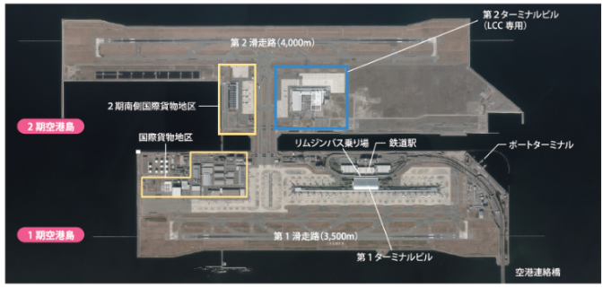
改革前の状況
【関空の概要】
■関空の概要
・開港日 1994年
・面積 1期空港島 約510ha、2期空港島約545ha
・主な機能 完全24時間運用可能、日本初のLCC専用ターミナル等
■開港の経緯
1968年 | 伊丹空港の環境問題と航空輸送需要の増大等に対応するため、24時間運用可能な新空港の整備に向けて、運輸省が候補対象地での調査開始。
1974年 | 航空審議会が運輸大臣に「泉州沖が最適」との答申。
1981年 | 運輸省が「関西国際空港の計画案」等を大阪府・兵庫県・和歌山県に対し提示。 ⇒1982～1984年 大阪府・兵庫県・和歌山県が具体化に同意。
1983年 | 1983年度の国予算において、泉州沖設置を前提に着工準備経費が計上。
1984年 | 1984年度の国予算において、民間活力の導入を提言した臨時行政調査会答申の趣旨等を踏まえ、事業主体を国、地方公共団体及び民間が出資する「関西国際空港株式会社」とする予算が計上。 ⇒同年 関西国際空港株式会社が設立。
1986年 | 運輸省が関西国際空港の設置を許可。
1987年 | 空港島護岸工事着手。
1994年 | 開港。
365

Slide 11
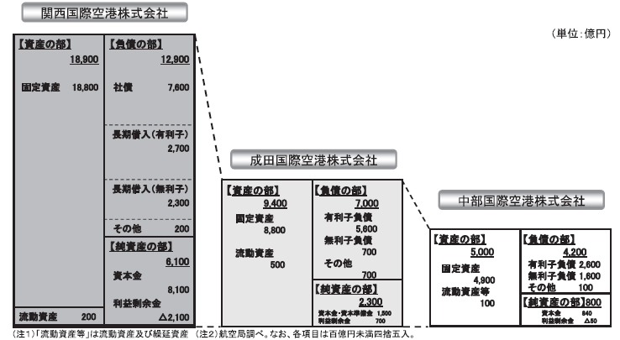
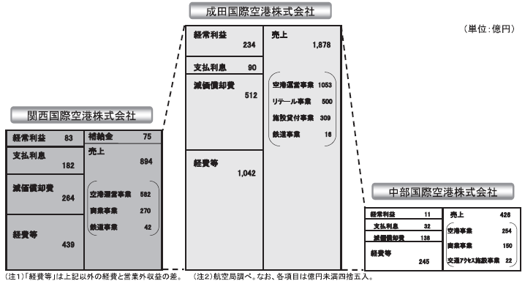
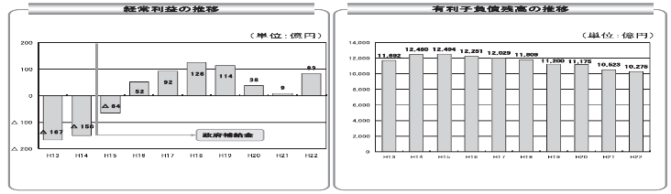
改革前の状況
【関空の経営面の課題】
〇関空は、法に基づき設置された特殊会社である関空会社が保有・管理。海上建設で多額の事業
費を要した等の理由により1.3兆円もの巨額の負債を抱え、元利返済が経営上の大きな負担。
■巨額の負債を抱える関空
関空は用地造成に多額の費用を要したため、有利子債務、資本金、総資産が成田や中部に比べて巨額。
■経営を圧迫する金利負担
関空は売上に比して、支払利息が過大であり、経営を圧迫。
売上高に対する有利子債務の比率は、関空11倍、成田3倍、
中部6倍。
2010年時点
2010年時点
■政府補給金に依存せざるを得ない状況
経常収支ベースのバランスを確保するため、
政府補給金に依存。
※2003年～政府補給金を支給。
（2004年～黒字化）
2003～政府補給金支給
2004～黒字化
（年度）
（年度）
出典：一般財団法人運輸総合研究所『運輸政策研究2011 No.3』
366

Slide 12
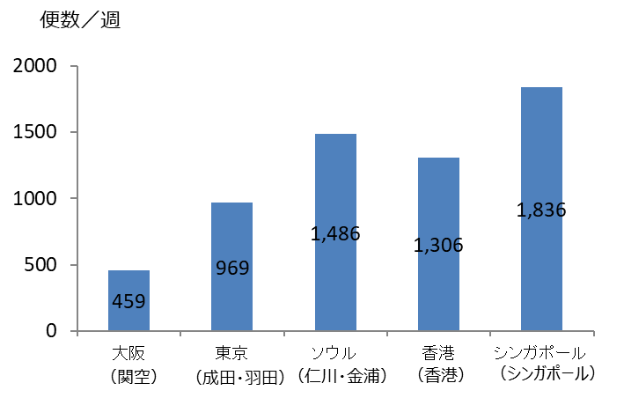
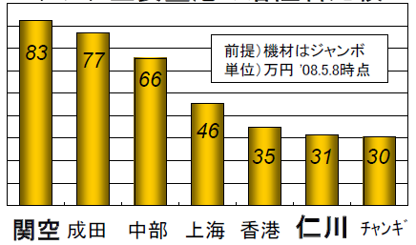
改革前の状況
【関空のサービス面の課題（空港利用料・就航数）】
○巨額の負債によるバランスシート悪化が経営の足かせになって、関空の空港利用料はアジアの諸空
港の中で高水準となっているとともに、LCC誘致や貨物ハブ機能強化等の国際競争力強化に向け
た前向きな投資が困難な状況。
■アジア主要空港の着陸料比較
関空の空港利用料はアジアの諸空港の中で高水準。
■他の主要空港と比べて少ない就航数
対アジア国際線就航数は、アジアの他の主要空港と比べ少ない。
出典：第5回国土交通省成長戦略会議 2009年12月
出典：国土交通省「海外空港の実態について」 ２００９年3月時点
367

Slide 13
主な改革取組
【関空の経営統合】
○2008年に、知事が伊丹空港の廃止も視野に、関空の財務状況等について国家レベルの課題として
国に問題提起。これを契機とした議論を踏まえ、国が関空・伊丹両空港を統合する方針を決定。
2008.7 | 知事が伊丹空港の廃止も視野に、関西3空港のあり方を検討することを発表。
2009.9 | 関西3空港懇談会で3空港のあり方について議論。
2009.11 | 国の「事業仕分け」で、伊丹空港を含めた抜本的解決策が得られるまで、関空への政府補給金が凍結。
2009.12 | 知事が国土交通省成長戦略会議の場で、「関空・伊丹プロジェクト」を提唱し、関空の財務構造改善と国際ハブ化に向けて問題提起。
2010.5 | 上記議論を踏まえ、国が関空・伊丹両空港を統合する方針を決定。
2010.6 | 関空への政府補給金の執行凍結解除。
2010.9～ | 国と地元で統合スキームを議論。 府として2度にわたり、国土交通大臣に対して意見書を提出。
2011.5 | 関空と伊丹空港の経営統合について定めた「関西国際空港及び大阪国際空港の一体的かつ効率的な設置及び管理に関する法律」が成立。
368

Slide 14
主な改革取組
【関空の経営統合】
○国が関空・伊丹統合の方針を決定するなど、関空の財務状況の改善や戦略的な経営を実現するため
の取組が進展。
①関空・伊丹両空港の経営を統合(2012年7月)
・一体運用による経営の効率化。
・伊丹空港の収益も活用し、戦略的な設備投資など、関空の経営基盤を強化。
②戦略的な経営
・伊丹空港とターミナルビルの経営一元化(2013年10月)
③運営権売却（コンセッション）
・新たに国100%出資で設立された「新関空会社」が、両空港を一体的に管理・運営。
・旧関空会社は、「関空土地保有会社」として、関空の空港用地の保有管理及び新関空会社への貸付業務を実施。
自治体及び民間が新関空会社にターミナルビル会社の全株式を売却。(売却額総額 278億円 うち府、市保有分 各々55億6,464万円)
全国初のコンセッションによる複数空港運営
関西エアポート㈱が公共施設等運営権を取得し、両空港の運営を実施。(実施期間は2016年4月1日から44年間 ・運営権対価等は総額2.2兆円)
大阪空港
ﾀｰﾐﾅﾙ(株)
〔伊丹空港〕
〔伊丹空港〕
〔関西空港〕
①
関空・伊丹の経営統合
国
②
ターミナルビル経営一元化
（国１００％出資）
ビ ル
新関空会社
滑走路等
ビ ル
滑走路等
ビ ル
滑走路等
土 地
連結関係
〔関西空港〕
土 地
貸付け
地代
関空会社
運営権設定
運営権対価
関空土地保有会社
滑走路等
ビル
土 地
土 地
③コンセッション
関西エアポート㈱
2016年4月～
※管制施設は上記経営統合に関わらず、国が管理
369
2018年4月からは神戸空港を含めた3空港の一体運営が実現

Slide 15
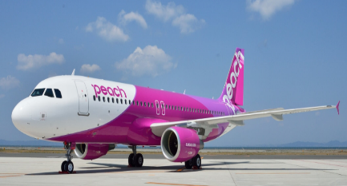
主な改革取組
【関空のサービス向上】
○LCCの拠点化、路線誘致インセンティブの拡充、インバウンド受入機能強化等の取組を実施。
■LCCの拠点化
・ピーチ・アビエーションが、関空を拠点に就航開始。（2012年3月）
・関空第2ターミナル（LCC専用）の供用開始。（2012年10月）
・LCC専用ターミナルの整備。（2017年1月）
➡関空は日本最大のLCC拠点（21社、29都市）(出典)関西エアポート
2019年冬期スケジュール
© Peach Aviation
■路線誘致インセンティブの拡充
新関空会社が、競争力強化、空港施設の運用最大化を
図るため、国際線着陸料の引き下げ等を実施。
さらに、関西エアポート株式会社においても路線誘致イン
センティブの拡充などを展開。
〔2017年度以降の新料金制度〕
・国際線着陸料の引き下げ（2,300円/ｔ→1,900円/ｔ）
・新規路線割引（初年度90～100％) 等
【インバウンド受入機能の強化】
関空において出国時保安検査場や入国審査ブースの増設、
入国審査官の緊急増員などインバウンド受入体制を強化。
◎空港運営者の取組 | ・国際線保安検査場の増設 （14⇒24ブース） ・エリアマネージャーの配置 ・入国審査場における誘導案内の増強 ・仮眠・休憩スペースの整備 ・案内カウンターの24時間化 ・空港島内へのホテル誘致 ・キャッシュレス化の推進
◎国の取組 | ・入国審査ブースの増設(40⇒80ﾌﾞｰｽ) ・入国審査官等の緊急増員 ・入国審査の迅速化に向けた審査機器 （バイオカート）の導入 ・顔認証ゲートの導入
■関空アクセスの利便性向上
・リムジンバスの完全24時間化：
関空から大阪駅前まで、
毎時24時間運行。
・リムジンバス案内表示の国際化：
停留所の案内板や
路線図の多言語化等。
370

Slide 16
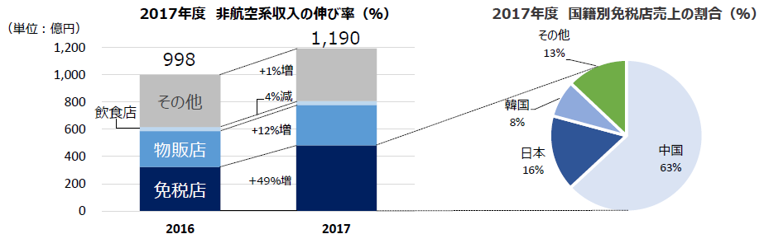
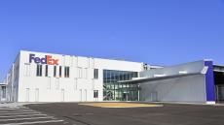
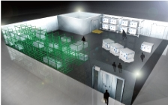
主な改革取組
【関空のサービス向上】
○非航空系収入の増加施策や国際貨物拠点化の取組を実施。
■非航空系収入（免税店収入）の増加
・ウォークスルー型の免税店舗の導入
2016年、日本の空港で初めてウォークスルー型の
免税店舗を導入。化粧品、菓子、電化製品、
タバコなど、ニーズが高い商品を集約。また、中国の
観光客に人気のドラッグストア、時計の専門店も展開。
➡非航空系収入の大幅な増加に貢献。
（年度）
出典：関西エアポート2017年度期末連結決算
■国際貨物拠点化
・FedEx北太平洋地区ハブ(世界最大手の航空貨物会社)
関空促進協議会、国、経済界が一体となり、
拠点誘致に取り組み、2014年4月に
FedEx北太平洋地区が開設。
アジアと北米を結ぶ需要な国際貨物拠点として機能。
・医薬品物流拠点
国際戦略総合特区を活用し、薬監証明手続きの簡素化・
電子化を実現したほか、医薬品定温庫（日本初）の活用など
関西の成長産業である医薬品・医療機器等の分野を支える
物流拠点機能も強化。(2010年)
（FedEx 社WEBより）
371

Slide 17
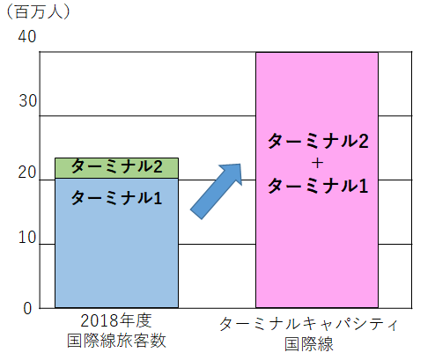
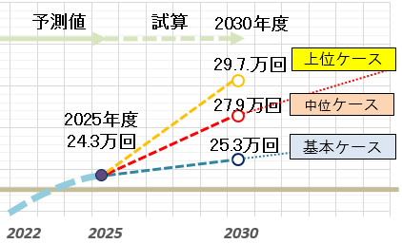
今後の取組
【関空】
➢空港運用の強化
2022
2025（万博開催）
2030（万博後のめざす姿）
□旅客受入能力の拡大へ ◎発着容量の拡張の検討 ・将来航空需要予測において、年間 発着回数は増加。 ・関西３空港懇談会において、関空の 成長目標等を合意。 ◎ターミナルの機能強化 ・第１ターミナル改修工事着工。 （2021年５月） ・新国内線エリアオープン。（2022年10月） | □国内外からの来訪者の万全な 受入体制 ・万博開催時とその後の成長に 適切に対応できるよう、 発着容量を拡張。 ・第１ターミナル改修により、国際線 の受入能力を3,000万人に。 | □さらなる来訪者増に向けた受入体制の 強化 ・年間発着回数30万回の実現。
≪将来航空需要予測≫
（年度）
関西国際空港の将来航空需要に関する調査委員会資料
より府作成
▲KIX 国際線キャパシティ拡大
（出典）関西エアポートHP
372

Slide 18
鉄道・道路
373

Slide 19
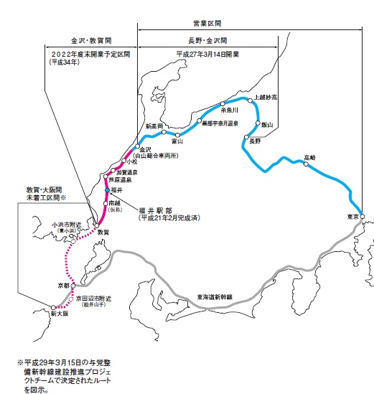
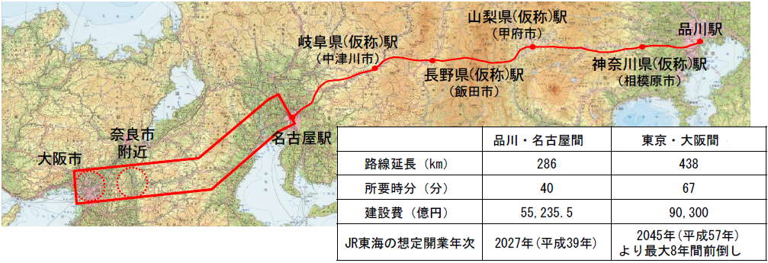
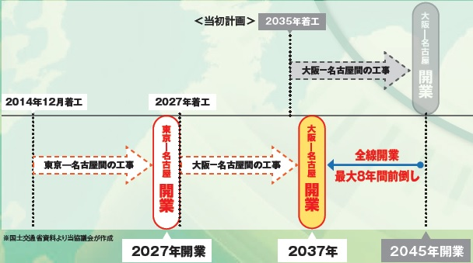
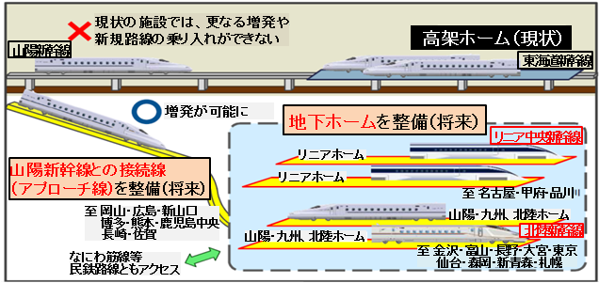
１ 主な改革取組 【国土軸の強化（リニア、北陸新幹線）】
〇リニア中央新幹線については、府・市・経済界が一丸となって、全線の早期開業を働きかけ、名阪間の
開業最大8年間前倒し（2045→2037年）。 北陸新幹線については、概略の駅位置・ルートが決定。
■「リニア中央新幹線」の概要
区間：東京都・大阪市
走行方式：超電導磁気浮上方式
最高設計速度：505キロメートル／時
建設に要する費用の概算額(車両費含)：90,300億円 (全額JR東海負担）
所要時間：67分
■「北陸新幹線」の概要
区間：東京都・大阪市
線路延長：約700km
高崎～長野間（117km）1997年開業
長野～金沢間（240km）2015年開業
金沢～敦賀間（113km）2023年度末
開業予定
敦賀～大阪間は、与党整備新幹線建設推進プロジェクトチームにおいて、敦賀駅－小浜市(東小浜）附近ー京都駅ー京田辺市(松井山手)附近－新大阪駅を結ぶルートを決定。(2018.3月)
出典：国土交通省資料
出典:北陸新幹線建設促進同盟会
要望書（2023年5月）
（８年前倒しの整備スケジュール）
■地方創生回廊中央駅構想（新大阪駅の結節機能強化）
未来への投資を実現する経済対策において、「財政投融資の活用により全線開業を最大8年間前倒し」と明記。(2015.8月)
新大阪駅について、新たに山陽・九州新幹線の地下ホームを新設し、リニア中央新幹線、北陸新幹線とも結節を強化させ、新幹線ネットワークのハブとする構想。(2018.5月)
出典：リニア中央新幹線早期全線開業実現協議会
出典：国土交通省 生産性革命プロジェクト
374

Slide 20
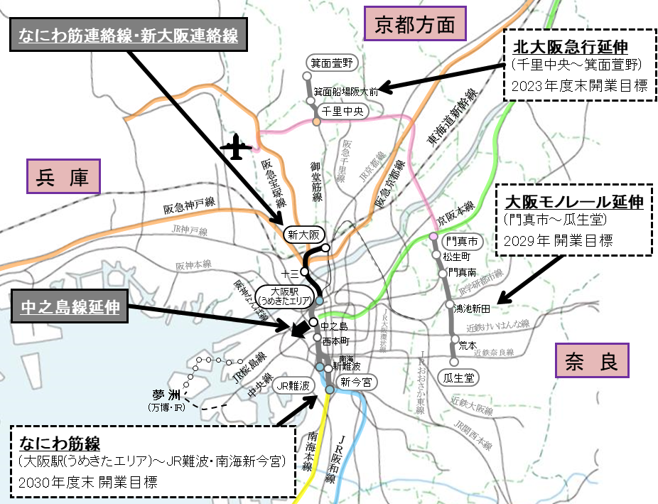
１ 主な改革取組 【国土軸や空港等への鉄道アクセス強化のための戦略の策定（公共交通戦略）】
〇事業の具体化に向けて、大阪の成長にとって必要な鉄道ネットワークを公共交通戦略に位置付け。
■「公共交通戦略」（府：2014年1月策定、2019年11月改定）
大阪・関西のさらなる成長のため、一定の公共交通ストック、魅力ある資源（商業・観光）の集積を最大限に活かしつつ、「新大阪・関西３空港・世界遺産へのアクセス強化」／「京阪神各都市の結節強化」／「放射状鉄道の環状結節」／「都市防災機能の向上」などの観点で鉄道ネットワークの充実を図る。
〈取組イメージ〉
・広域拠点へのアクセス性向上やネットワークの多重化。
・都市間の連携強化、観光拠点へのアクセス性を向上。
戦略で設定した方向性に沿って、各路線の事業化を推進。
 | 概要（数値は概数） | 効果
北大阪急行 延伸 | ＊延長：2.5㎞（千里中央～箕面萱野） ＊事業費：874億円 | ＊北大阪地域と大阪都心との直結。 ＊拠点形成とセットによる北大阪地域の 活性化。
大阪モノレール延伸 | ＊延長：8.9㎞（門真市～（仮称）瓜生堂） ＊事業費：1,050億円（インフラ：740億円、インフラ外：310億円） | ＊放射環状型鉄道ネットワークの形成。 ＊交通結節点の形成、都市構造を変革。
なにわ筋線 | ＊延長：7.2㎞（大阪駅(うめきたエリア)～JR難波／南海新今宮） ＊事業費：3,300億円 | ＊関空アクセスの強化。 ＊大阪都心や国土軸とのアクセス強化。 ＊うめきたや中之島のまちづくり促進。
なにわ筋連絡線・新大阪連絡線 | ＊延長：4.6㎞（北梅田～十三～新大阪） | ＊関空・新大阪アクセスの強化。 ＊大阪南部地域の結節強化。
中之島線延伸 | ＊延長：未定（中之島～九条、西九条方面） | ＊東西軸の強化。 ＊京阪神の結節強化。
＜「戦略路線」の概要＞
※なにわ筋連絡線・新大阪連絡線、中之島線延伸には、今後、事業実施の可否について検討。
375

Slide 21
ストックの組換えの実現（府：公共施設等整備基金の活用）
・鉄道整備には莫大な費用が必要。そのためその財源を捻出するための手法として「ストック（資産）の組換え」を実施。
⇒黒字の第三セクターの株式を売却し、その売却益を、戦略路線などの公共施設の整備を目的とする基金に積み立て、
戦略路線整備の具体化に道筋。
府保有分株売却額合計
423.1億円
公共施設等整備基金に積立て
＜鉄道＞
○大阪府都市開発（OTK）
黒字の第三セクターの株を売却。
（約367.5億円）
＜鉄道＞
◆戦略路線の整備着手へ
・北大阪急行延伸基本合意。
整備費874億円（うち府負担上限100億円）
・大阪モノレール延伸を検討。
インフラ整備費約740億円
（うち府費（約300億円））
など
⇒公共施設等整備基金活用を検討。
＜空港＞
○大阪空港ターミナルビル（OAT）
黒字の第三セクターの株を売却。
（売却額総額278億円、うち、府保有分は約55.6億円（市保有分も府と同額））
376

Slide 22
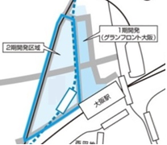
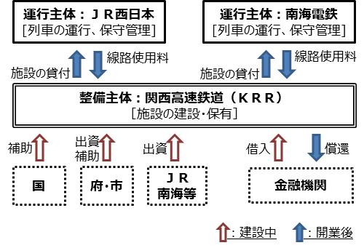
１ 主な改革取組 【国土軸や空港への鉄道アクセス強化（なにわ筋線）】
〇国土軸の新大阪や大阪都心部と関空や大阪南部地域間のアクセス強化を図るため、インバウンド増加
に伴う鉄道事業者の投資意欲の高まり等を背景に、府市連携により「なにわ筋線」の事業化に向けた
取組を実施。
「なにわ筋線」の事業概要等
「なにわ筋線」の位置図
■ 事業概要
整備区間：大阪駅(うめきたエリア)～(仮称)西本町駅～ＪＲ難波駅
大阪駅(うめきたエリア)～(仮称)西本町駅～南海新今宮駅
建設延長：約7.2ｋｍ
整備駅 ： (仮称)中之島駅、(仮称)西本町駅、(仮称)南海新難波駅
概算事業費：約3,300億円
事業スキーム：地下高速鉄道整備事業費補助による上下分離方式
大阪駅
(うめきたエリア)
■ 整備手法（上下分離方式）
（上）
（下）
377

Slide 23
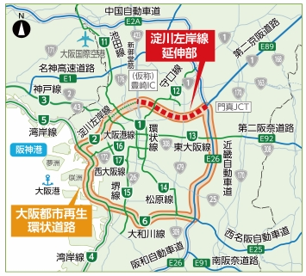
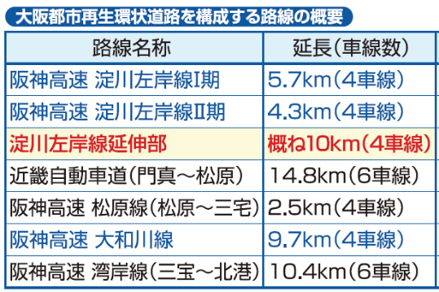
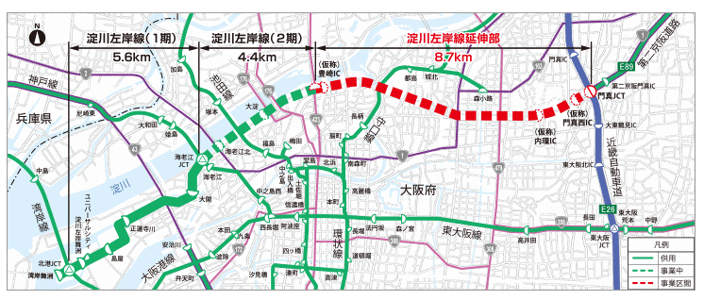
１ 主な改革取組 【都心と国土軸の高速道路アクセス強化（淀川左岸線延伸部）】
〇大阪都市再生環状道路のミッシングリンクを解消するため、府市が連携して積極的に国に対し事業
スキーム等の提案を行い、「淀川左岸線延伸部」の整備に事業着手。
「淀川左岸線延伸部」の事業スキーム等
「淀川左岸線延伸部」開通後の地図
■事業概要
整備区間：起点 大阪府門真市ひえ島町
終点 大阪府大阪市北区豊崎
整備延長：約8.7ｋｍ
車線数：4車線
設計速度：60km/時
基本的な道路構造：主に地下式(トンネル構造)、嵩上式(高架構造)
全体事業費：4,000億円
(仮称)豊崎IC【新御堂筋】
門真JCT【近畿道、第二京阪】
有料道路事業
（阪神高速）
※府市出資なし
約1600億円
国直轄事業
1800億円
有料道路
事業
約600億円
（NEXCO）
国費
約1200億円66.7%
直轄事業
負担金
約600億円33.3%
直轄事業負担金の分担比率 大阪府：大阪市＝１：１
阪神高速 淀川左岸線（１期）
５.６km（４車線）
阪神高速 淀川左岸線（２期）
４.４km（４車線）
８.７km（４車線）
阪神高速 大和川線
９.７km（４車線）
出典:国土交通省近畿地方整備局浪速国道事務所
出典:国土交通省近畿地方整備局浪速国道事務所
378

Slide 24
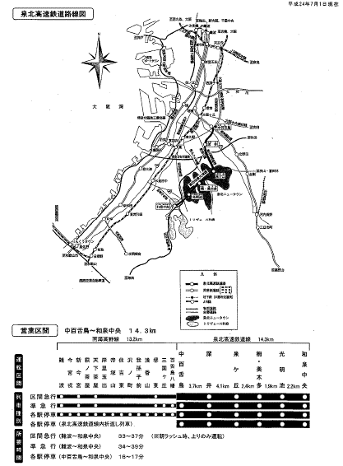
１ 主な改革取組 【利用者の視点に立ったサービス向上（鉄道）】
〇民間による専門ノウハウ等を活用するため、泉北高速鉄道を運営する大阪府都市開発(株)を民営化。
民営化により府民・事業者の利便性が向上。
概要
■経緯
府の考え方（2009年大阪府戦略本部会議にて方向性を確認）
・民間でできるものは民間に委ねる。
・民間による専門的ノウハウや資金の導入。
大阪都市開発(株)株式の事業の継続・発展できるものを公募。
府の保有する大阪都市開発(株)株式を一括売却。（2014年）
■大阪府都市開発(株)について
〇高度経済成長期の大阪の都市問題の解決に資するため、1965年
12月に大阪府と経済界との共同出資により設立された法人
〇主要事業
・泉北高速鉄道事業
泉北ニュータウンの動脈として、中百舌鳥駅から和泉中央駅間を運行。
・物流関係事業
東大阪・北大阪流通センターの運営。
〇関連会社
・泉北鉄道サービス株式会社、泉鉄産業株式会社、株式会社パンジョ
効果
■民営化による効果
・府民・事業者の利便性が向上。
（府民）鉄道の料金値下げ、サービスの向上等。
（事業者）施設更新などによる流通事業の高度化。
■株式の売却益を公共施設の整備を目的とする基金に積み立て、
戦略４路線等の整備財源を捻出。
⇒結果的に、ストック組換えによる財源捻出を実現。
出典：大阪府都市開発株式会社 会社概要
379

Slide 25
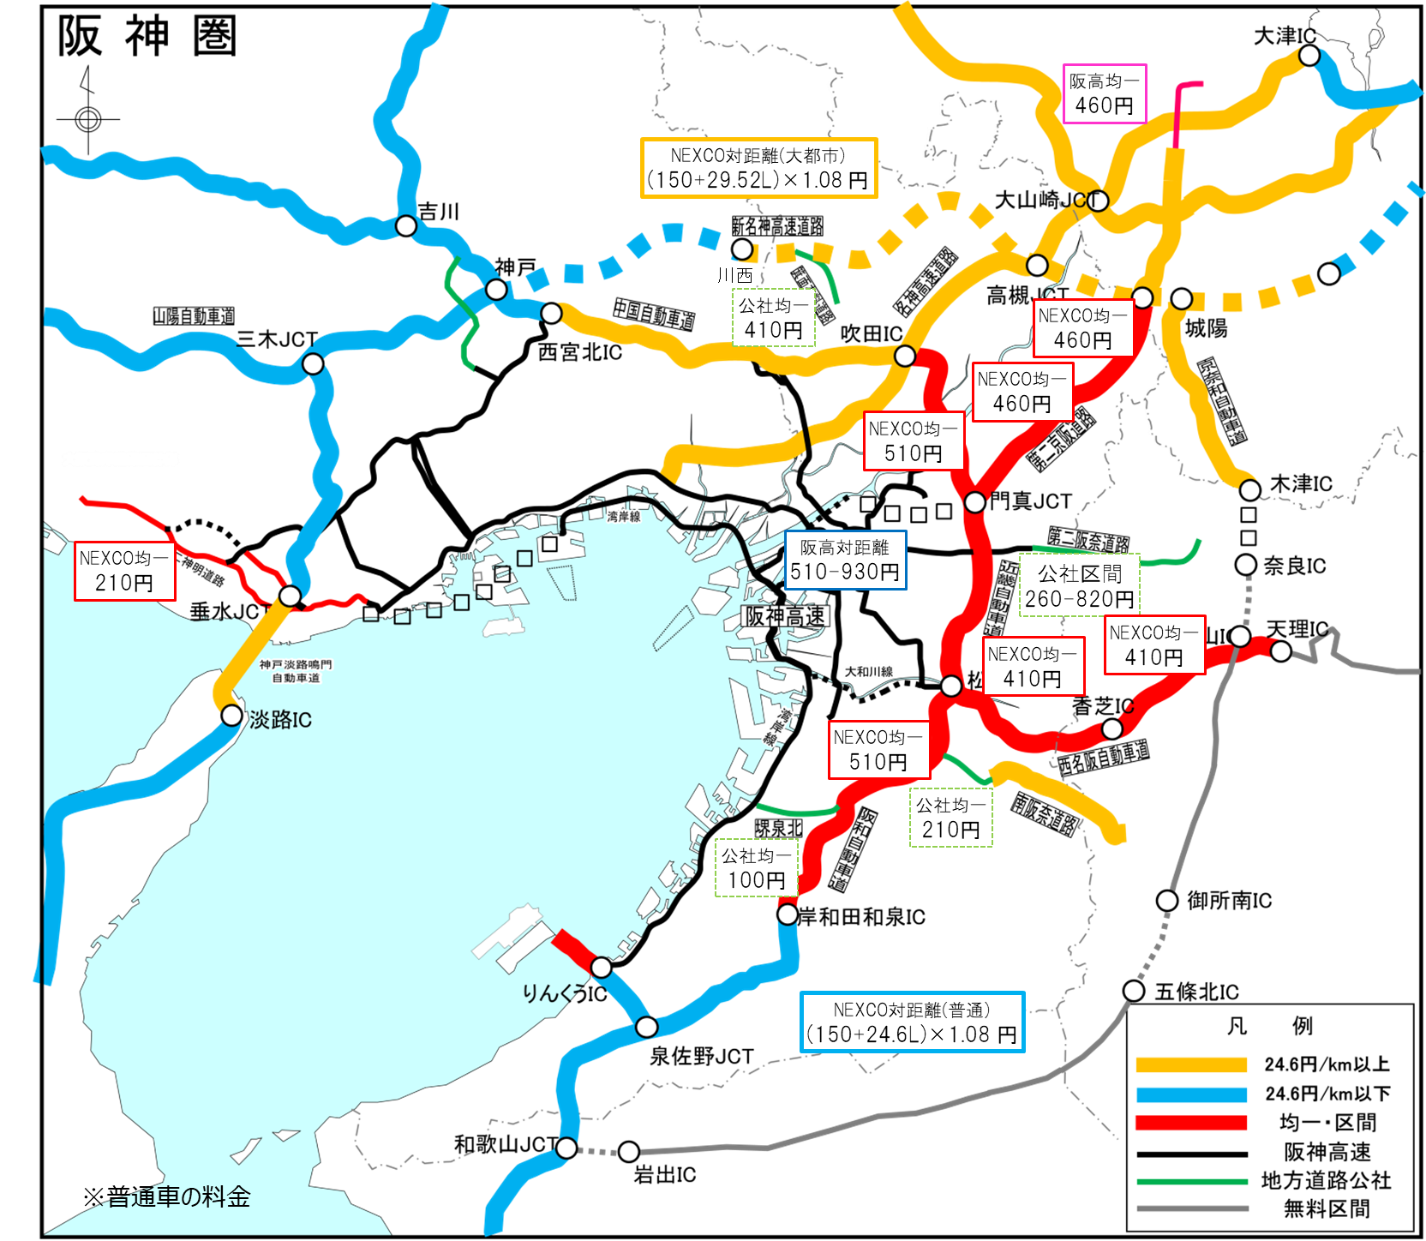
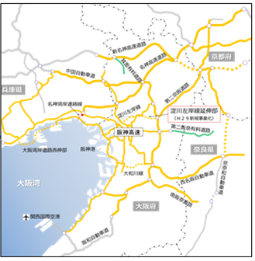
１ 主な改革取組 【利用者の視点に立ったサービス向上（高速道路の料金体系一元化）】
〇より利用しやすい料金体系を実現するため、府道路公社路線を接続する高速道路会社に移管する
とともに、阪神高速やNEXCOで異なる料金体系を、距離に応じた対距離料金制に整理・統一。
2011.6 | 近畿圏の料金一元化等を協議する「国と地方の検討会」設置。
2012.1 | 阪神高速道路が圏域を撤廃した対距離料金に移行。
2016.12 | 国土交通省「近畿圏の新たな高速道路料金に関する具体方針（案）」の公表。
2017.6 | 阪神高速道路、ＮＥＸＣＯにおいて、近畿圏の料金を、対距離制を基本とした料金体系へ整理・統一。
2018.4 | 府の道路公社路線（南阪奈・堺泉北）をＮＥＸＣＯに移管。
2019.4 | 府の道路公社路線（第二阪奈）をＮＥＸＣＯに移管。
■料金体系統一前(～2017.6.3)
・様々な料金体系、運営主体が混在。
■料金体系統一後(2017.6.3～)
・対距離料金を基本とした料金体系に整理・統一。
・道路公社路線は、接続する高速道路会社に移管。
料金例）第二京阪(枚方学研IC)⇒阪神高速環状線
経路選択 | 旧料金
守口線(31.3km) | 1,690円
東大阪線(28.5km) | 1,610円
松原線(42.8km) | 2,060円
新料金
1,610円
380
※現在の料金は消費税率引上げにより1,640円

Slide 26
１ 主な改革取組 【機能強化のための組織設置と共通の戦略策定】
機能強化のための組織設置
○2017年7月 都市交通局の設置により、大阪市域内の地下鉄・バスに関連する総合的な交通政策
を推進。
・市営交通事業の廃止後、交通局がこれまで担ってきた公共交通ネットワークに関する業務を主に担当し、大阪市域内
の地下鉄・バスに関連する総合的な交通政策を推進。
【主な事務】
➀大阪市域内における地域交通政策（BRT社会実験含む）
➁大阪市高速電気軌道株式会社および大阪シティバス株式会社の監理
③大阪市交通政策基金の所管
共通の戦略策定
○2022年12月 大阪都市圏全体を視野に、2050年を目標として、大阪全体のまちづくりの方向性を
示す「大阪のまちづくりグランドデザイン」を策定。
まちづくりの目標
・今後、都心部やベイエリアでの国際競争力を備えた拠点エリア
形成や、各地域での多様な都市機能を備えた特色ある拠点
エリア形成、大阪ならではの魅力を活かした新しい郊外の創造
をはじめとした暮らしやすさNo.1都市の実現、多様な地域資
源を活かした地域活性化等により、「未来社会を支え、新たな
価値を創造し続ける、人中心のまちづくり」を推進。
・このグランドデザインを羅針盤として、民間の活力を最大限引
き出しながら、多様な主体が一体となって大阪全体のまちづくり
を推進し、便利で住みやすく、そして成長する大阪をめざす。
未来社会を支え、新たな価値を創造し続ける、人中心のまちづくり
【将来像】
①魅力的な国際都市として成長する大阪 | 「イノベーティブな大阪」
②健康長寿で誰もが幸せを実感しながら 暮らせる大阪 | 「ウェルビーイングな大阪」
③未来へつながる安全・安心な大阪 | 「サスティナブルな大阪」
イノベーティブな大阪
ウェルビーイングな大阪
サスティナブルな大阪
【まちづくり推進の視点】「多様性の確保」、「共創」、「資源の活用」
出典：大阪のまちづくりグランドデザイン
381

Slide 27
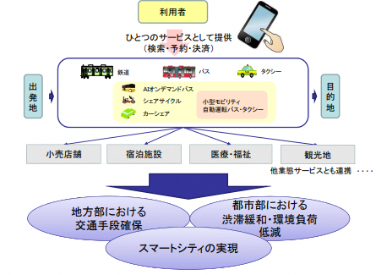
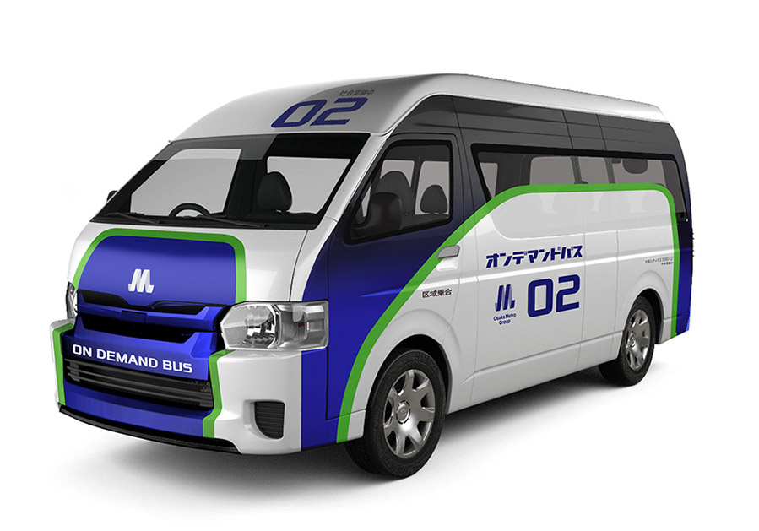
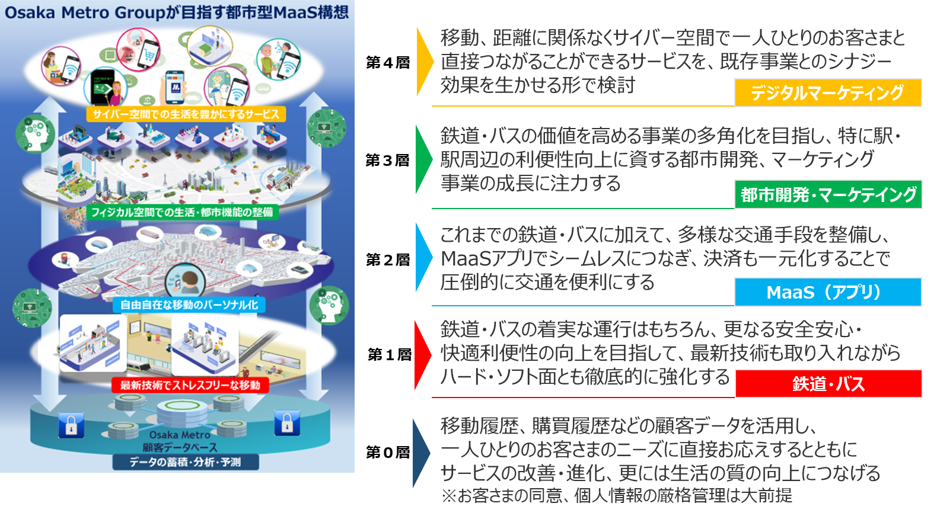
１ 主な改革取組 【利用者の視点に立ったサービス向上（MaaS（Mobility as a Service））】
〇官民が連携し、MaaSを構築。ストレスフリーな移動手段の実現と、関西一円への周遊を促進する。
※MaaS：様々な移動手段の予約や決済などを一体的に提供するサービス
■ Osaka Metro Groupの取組経過
■ MaaSの概要
2019年度
2020年度
2021年度
M
a
a
S
の
取
組
●「大阪都市型MaaS」構想発表（2019.10）
●生野区・平野区でオンデマンドバス社会実験開始、
MaaSアプリ社会実験版の配信（2021.3）
●関西鉄道7社による「MaaS検討会」を組織
（2019.10）
●MaaSアプリとタクシーアプリの連携
（2022.1）
●自動運転バス試乗会（2019.12）
●自動運転バス実証実験（2019.12～2020.1）
●自動運転バス 実証実験
（2022.3～2022.4）
「大阪都市型MaaS構想」の推進
Osaka Metro Groupが考える大阪のモビリティ課題と実現したい“大阪の未来”を掛け合わせた「大阪都市型MaaS構想」を大阪スマートシティ戦略会議で公表し、以降、着実に推進。
2021年3月からオンデマンドバスの社会実験を生野区・平野区で開始し、予約・決済に使えるMaaSアプリ社会実験版も配信。10月、12月に同区内の運行エリアを更に拡大。
出典：国土交通省「日本版MaaSの実現に向けて」
Osaka Metro Groupがめざす都市型MaaS構想
関西・鉄道７社によるMaaS共同検討
2025年に開催される大阪・関西万博に向け、関西地域において出発地から目的地までのシームレスな移動手段を提供するためにMaaSを実用化することを視野に入れ、7社で「関西MaaS検討会」を組織。
自動運転化の実証実験
実用化に向けて、グランフロント大阪周辺で大阪初の自動運転バス試乗会を開催。（2019年12月）
大阪・関西万博開催予定地の夢洲を含むベイエリアにおいて、自動運転バスの実証実験を実施。（2019年12月～2020年1月）
「舞洲実証実験会場内」と、「コスモスクエア駅～舞洲実証実験会場」間の公道で実証実験を実施。（2022年3月～4月）
382

